Slide 1
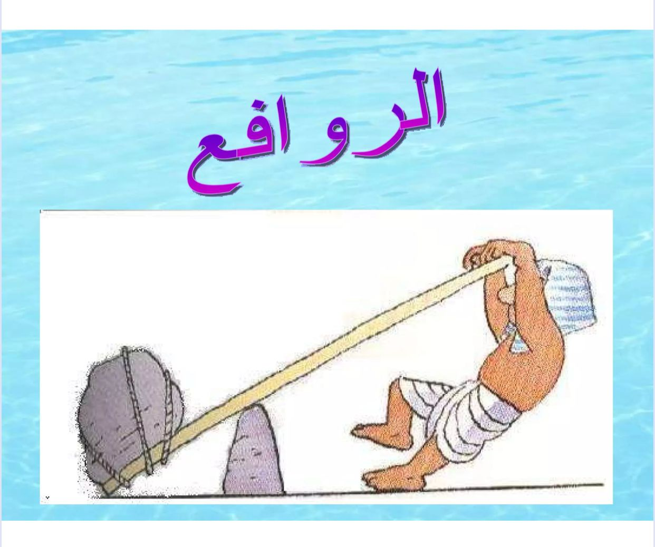
الروافع
الرافعة: هي آلة بسيطة تتكون من ساق صلبة تدور حول نقطة ثابتة تسمى نقطة الارتكاز (Fulcrum)، وتستخدم لنقل أو تغيير اتجاه أو مقدار القوة (الجهد) للتغلب على مقاومة (الحمولة).

Slide 2
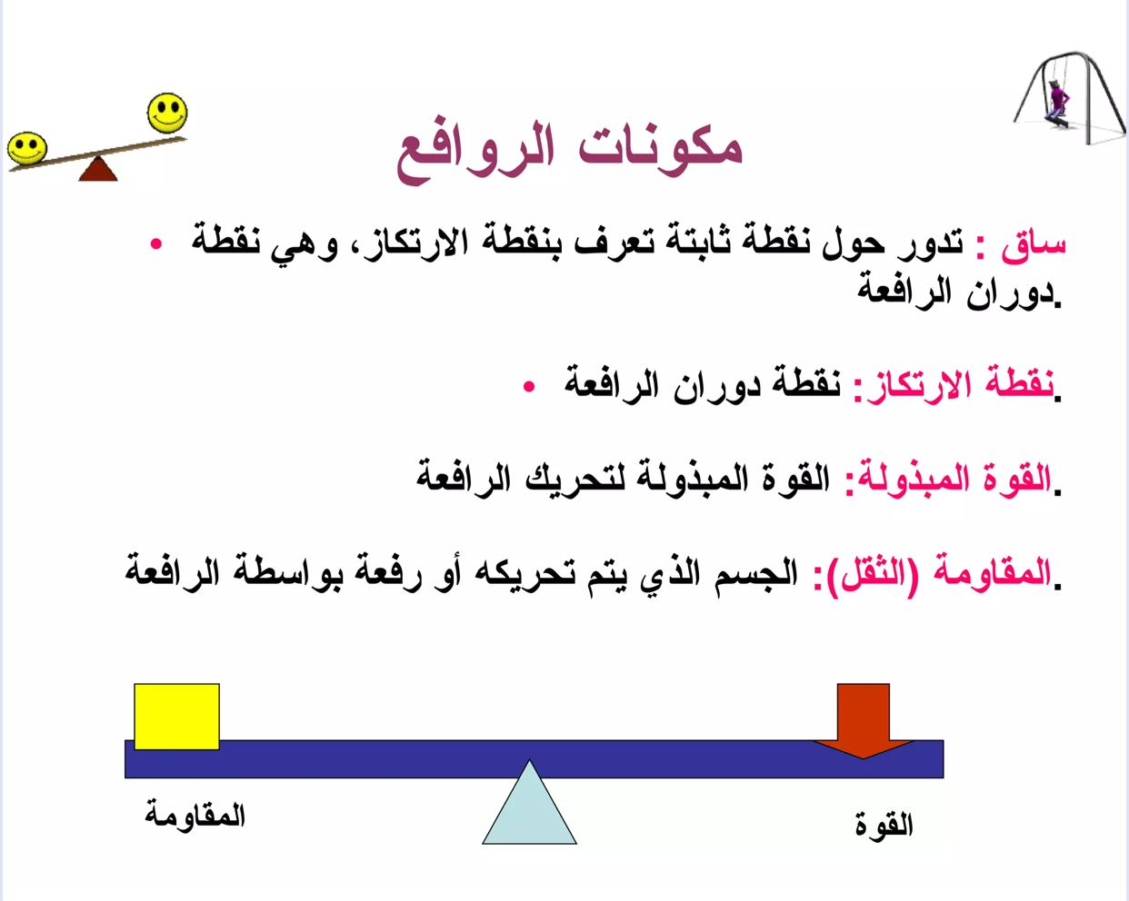
تتكون الرافعة من ثلاثة مكونات أساسية:
* نقطة الارتكاز (ن): النقطة الثابتة التي ترتكز عليها الرافعة وتدور حولها.
* القوة (ق): الجهد المبذول لتحريك الرافعة (يدك أو عضلاتك).
* المقاومة (م): الحمولة أو الوزن المراد تحريكه أو التغلب عليه.

Slide 3
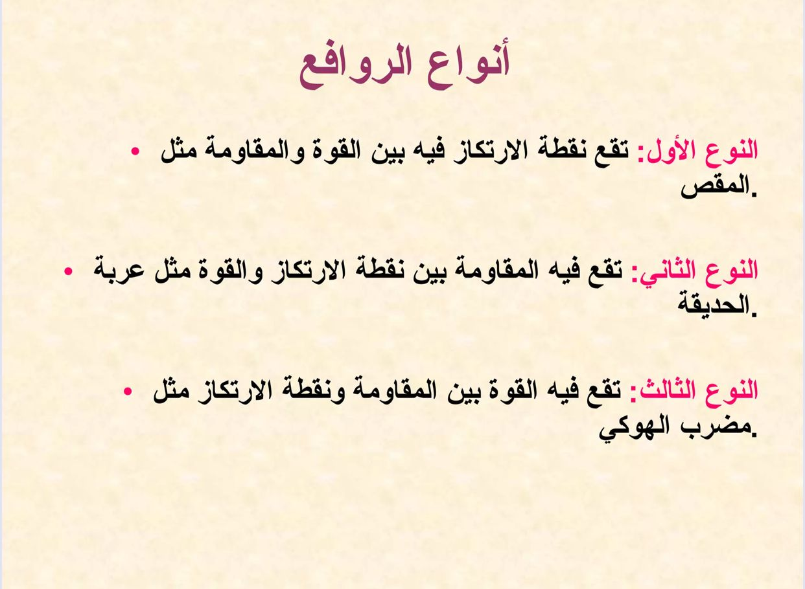
يتم تصنيف الروافع إلى ثلاثة أنواع رئيسية بناءً على الموقع النسبي لهذه المكونات الثلاثة:
1.روافع النوع الأول
2.راوفع النوع الثاني
3.روافع النوع الثالث

Slide 4
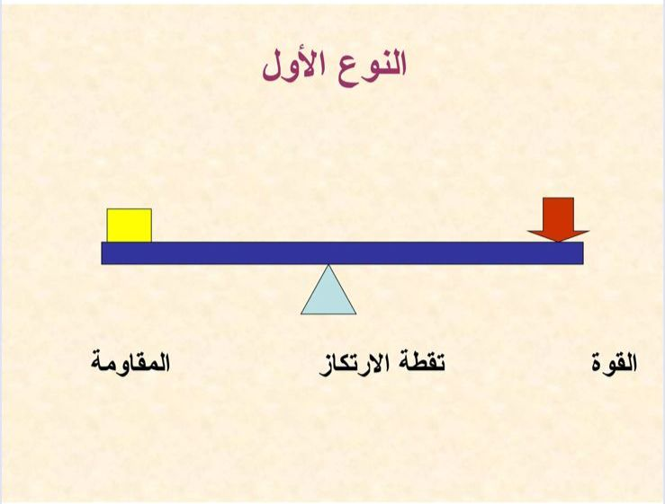
اولا:روافع النوع الأول
هي الروافع التي تقع فيها نقطة الارتكاز (ن) بين القوة (ق) والمقاومة (م).| المكون الأوسط | الفائدة |

Slide 5
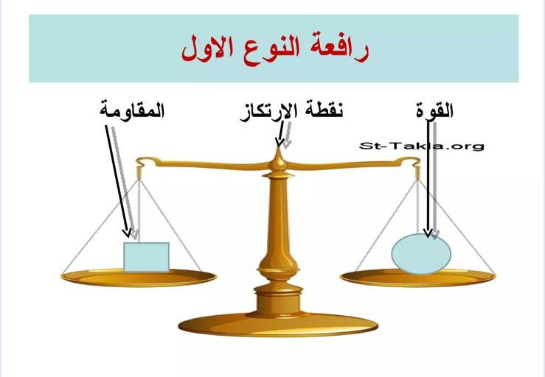
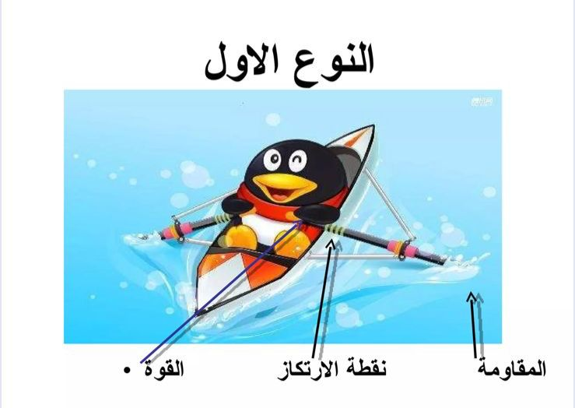
أمثلة:
* الميزان ذو الكفتين: (ن) في المنتصف بين (ق) و (م).
* الأرجوحة (المرجيحة): (ن) في المنتصف بين الشخصين

Slide 6
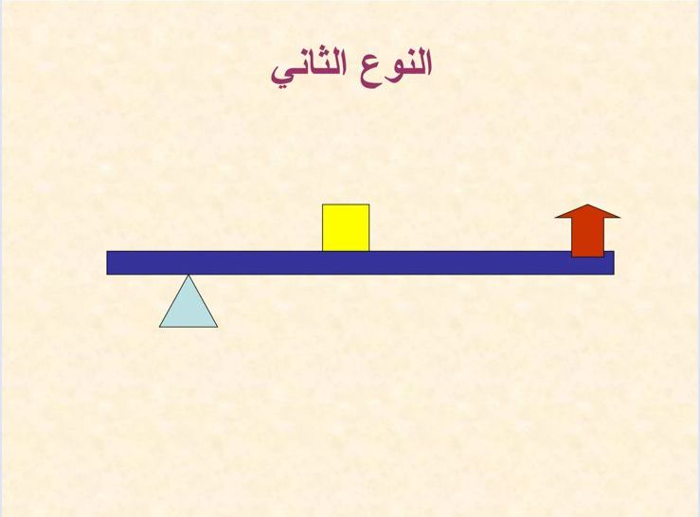
ثانيا:راوفع النوع الثاني
هي الروافع التي تقع فيها المقاومة (م) بين نقطة الارتكاز (ن) والقوة (ق).| المكون الأوسط | الفائدة |
| المقاومة | دائماً توفر الجهد، ولا تغير اتجاه القوة. |

Slide 7
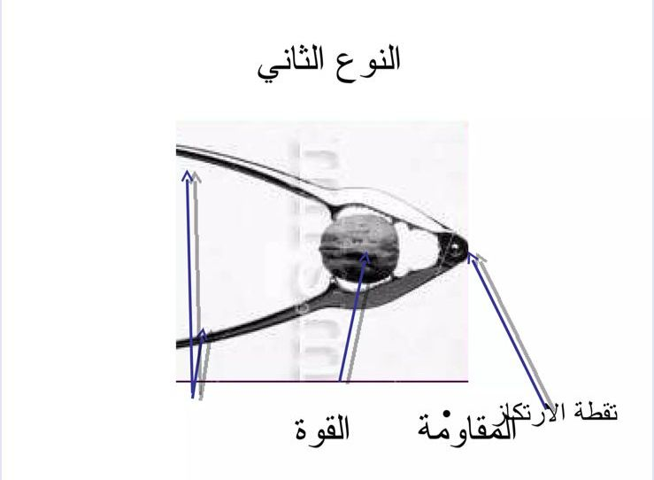
امثلة:
* كسارة البندق: (م) هي البندقة في المنتصف
* فتاحة زجاجات المياه الغازية: (م) هي غطاء الزجاجة.

Slide 8
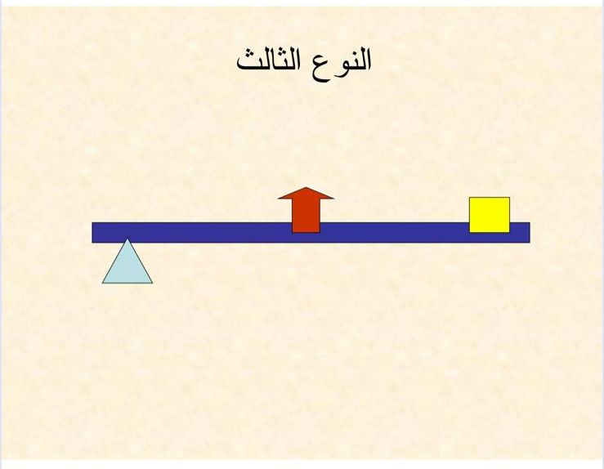
ثالثا:روافع النوع الثالث
هي الروافع التي تقع فيها القوة (ق) بين نقطة الارتكاز (ن) والمقاومة (م).| المكون الأوسط | الفائدة |
| القوة | لا توفر الجهد أبدًا، ولكنها تستخدم لزيادة السرعة أو تكبير المسافة. |

Slide 9
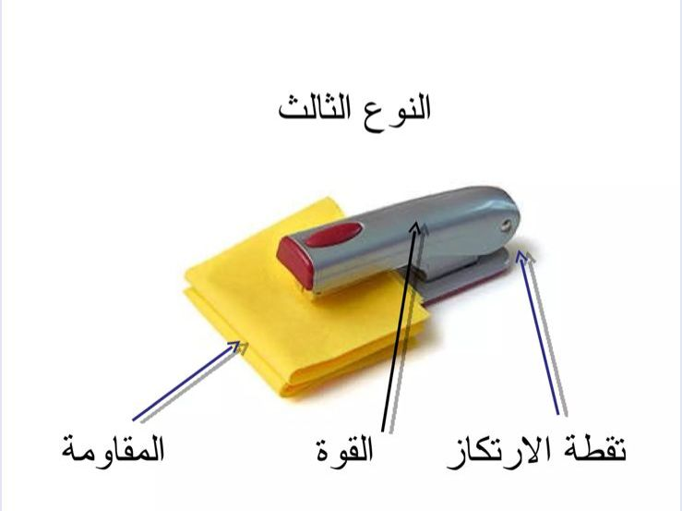
امثلة:
* الدباسة: (ق) هي ضغط اليد على الجزء المتحرك.
* سنارة صيد السمك: (ق) هي اليد التي تسحب الخيط.

Slide 10
شكرا لحسن استماعكم
الطالب:سيف عابورة
الصف: التاسع ب

